Slide 1
EX1_4조_20092518_김민종

Slide 2

XRDP 원격 접속

Slide 3
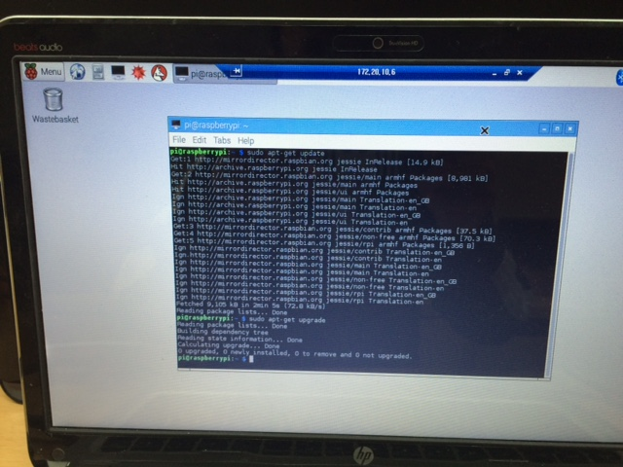
Update & Upgrade

Slide 4
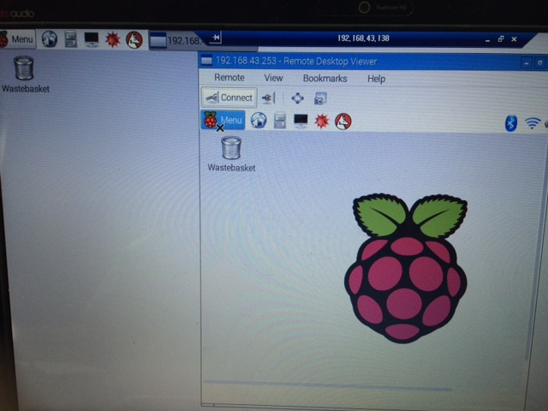
친구 IP 접속

Slide 5
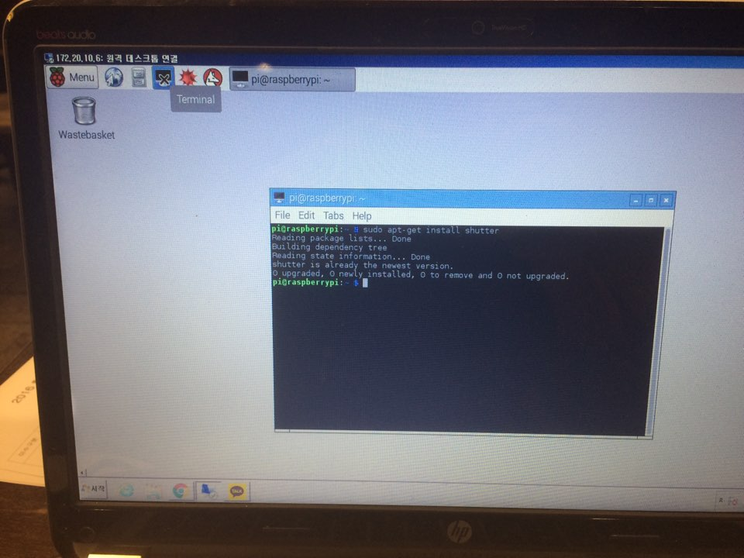
Shutter

